Slide 1
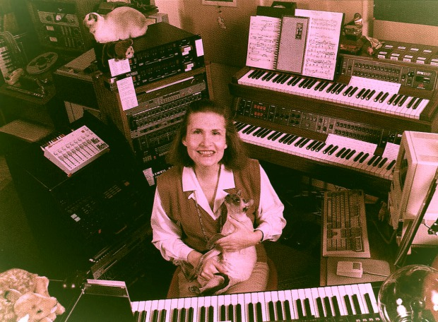
Wendy Carlos
Compositora
Sintetizadores

Slide 2
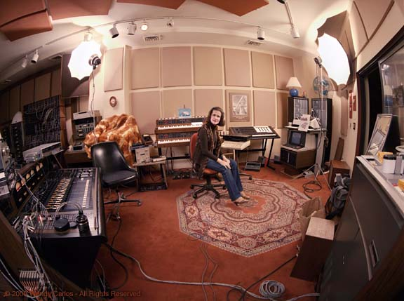
Formação
Nascida em Pawtucket, Rhode Island em 1939
Iniciou os estudos de piano aos 6 anos por influência da mãe (praticamente a familia toda tocava um instrumento) sem frequentar um curso convencional(nesse começo).
Primeira composição aos dez anos: “A Trio for Clarinet, Accordion, and Piano”.
Além da aptidão para música, mostrou muito talento para ciências e arte gráfica ganhando a bolsa Westinghouse Science Fair pela construção de um computador doméstico. Ela tinha apenas 14 anos(1953).
Entre 1958 e 1962 obtém a dupla graduação em Música e Física na Brown University e leciona aulas de música eletrônica.

Slide 3
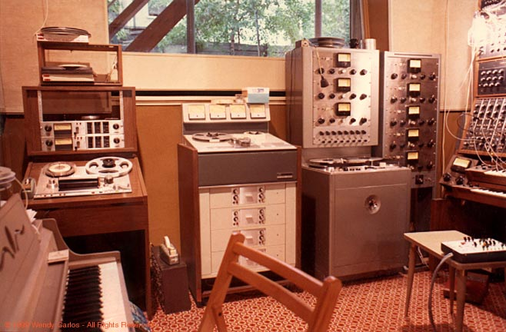
Formação
Após a graduação inicia o mestrado em composição na Columbia University
Lá estuda com os pioneiros em musica eletrônica (1965)Vladimir Ussachecsky e Otto Luening .
Além disso assisti Leonard Bernstein apresentar musica eletrônica no Philarmonic Hall
Formam então o Columbia-Princeton Eletronic Music Center – o primeiro centro de pesquisa em música eletrônica e computacional dos Estados Unidos. Aqui ela atua como engenheira de som
É ainda em sua passagem por Columbia (Audio Enginnering Society) que Wendy Carlos inicia a parceria com Robert Moog (manufatura instrumentos pela Big Briar) . Ele que apresenta a ela o novo sintetizador Moog sensível ao toque. Ela, então, torna-se um de seus primeiros clientes.

Slide 4
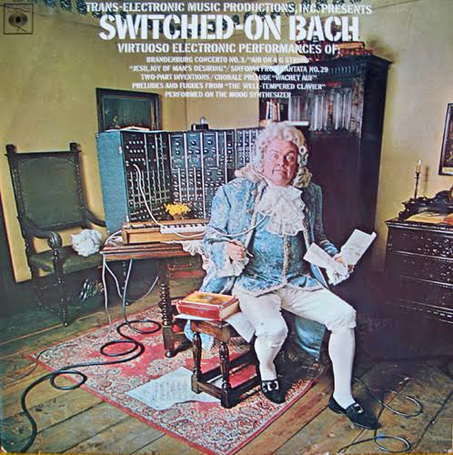
Switched on Bach 1968
O protótipo de album é a uma composição feita na universidade a partir da “Two-Part Invention in F Major” de Johann Sebastian Bach.
A primeira pessoa para quem Carlos mostra é a ex- cantora Rachel Elkind que a incentiva
O ano de 1967 é dedicado em planos de novas rendições às peças de Bach
Consegue um contrato com a Columbia Masterworks
Grande sucesso crítico e comercial (atingiu as vendas de platina e ganhou 3 Grammy Awards)

Slide 5
Switched on Bach 1968
Mostra como a música eletrônica pode dialogar com a erudita, silenciando aqueles que a pensam apenas como algo inacessível.
Antes das inovações de Robert Moog era inviável artísticamente, na prática e economicamente o desenvolvimento dessas performances inovadoras
Ela tinha se frustrado com a obssessão acadêmica em musica serial e estilos dissonantes. Queria renovar.
Como Carlos explica no seu site, “É utilizado contraponto…soa clean, linhas barrocas, não demandam um grande ‘expressivo’ (um ponto fraco nos instrumentos de Moog na época), e sua orquestrção neutra”.
O album foi organizado originalmente intitulado “The Electronic Bach”, em um maneira que cada faixa destacou uma força diferente do novo sintetizador

Slide 6
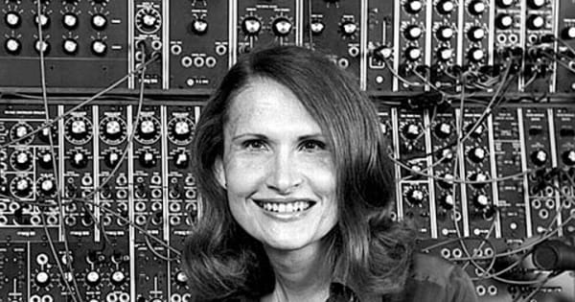
Switched on Bach
Prelude and Fugue 2 in C minor
https://archive.org/details/SwitchedOnBach1

Slide 7
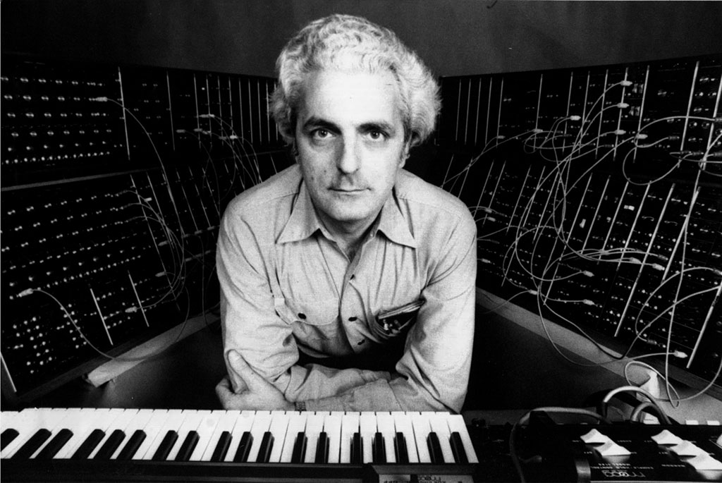
Robert Moog e o sintetizador
Pioneiro criador do sintetizador (1934-2005)
Ph. D em engenharia eletrônica
Debut em 1964 e em 1970 cria uma versão portátil (Minimoog)
Pitch wheel: um controle em um sintetizador para variar o pitch de maneira continuamente variável (portamento)
Envelope generation: descreve como um som muda com o tempo. Controlado por quatro parâmetros: attack, decay, sustain and release
Voltage control: é um oscilador eletrônico cuja frequência de oscilação é controlada por uma entrada de tensão.

Slide 8
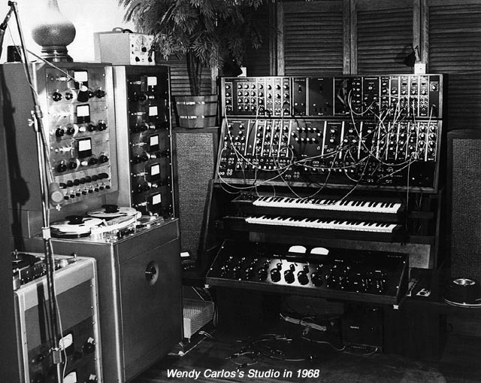
Estúdio de Wendy Carlos em 1968
Estúdio montado no apartamento de Wendy Carlos
Um gravador Ampex com oito tracks
Osciladores, gerador de eco artificial, geradores de acordes criados por Moog para gerarem o “contínuo” de Bach, modular analog synthetizers (grandes na época)
A grande inovação foi um teclado sensível ao toque para elevar a performance
Mesmo com tudo isso não estava perfeito. Wendy diz: “Cada take gravada em nossos primeiros álbuns teve que ser exaustivamente checada para o pitch imediatamente antes e depois. Você praticaria a linha que estava prestes a tocar, em seguida, fazia uma afinação precisa, tocava rapidamente acionava a gravação e executava a nota ou notas, dava o stop e verificava novamente a afinação.

Slide 9
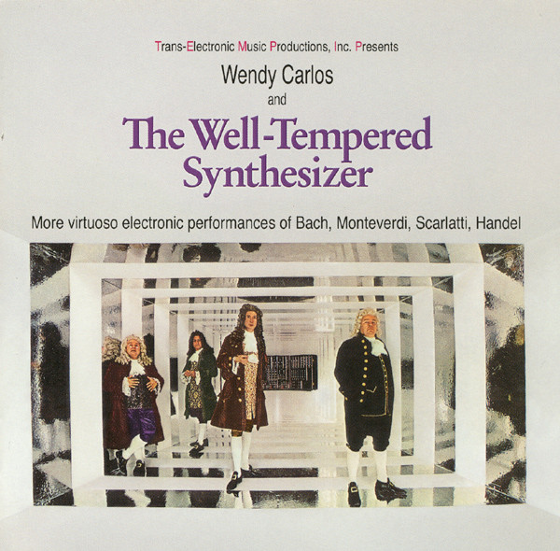
The well-tempered Synthesizer
Peças polifônicas barrocas, com foco em Bach, são construídas tocando vozes
Individuais
Gravado também em um Ampex 8 track recorder e usou overdubs
Inclui também peças de Monteverdi, Scarlatti e Haendel
A maioria são tocadas no orgão e cravo(piano). Assim o ouvinte esta acostumado com as cores das vozes
Aprimoramento da tecnologia dos equipamentos de Moog
Glenn Gould diz: “Para ser franco, o melhor desempenho de qualquer um dos Brandenburgo - ao vivo, ou intuído - que eu já ouvi”

Slide 10
A Laranja Mecânica
Filme de Stanley Kubrick, 1971
O filme conta com duas faixas de Wendy: “Stanley Kubrick’s Clockwork Orange” e “Walter Carlos’ Clockwork Orange”
Introduziu vocoders para sintetizar as vozes, muito antes disso tornar um recurso amplamente utilizado em filmes de guerras espaciais
Nuances eletrônicas, a marca de Wendy com notas sintetizadas
Em 1972 grava o album na íntegra (Walter Carlos' A Clockwork Orange) com a faixa “Timesteps” baseada em sinfonias e peças de Beethoven e outras originais
Nessa época Walter Carlos passo por um tratamento de mudança de sexo

Slide 11
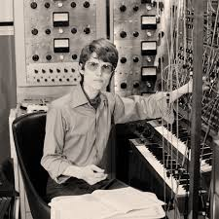
Mais da Década de 1970
Permanece na mesma linhagem de novas “roupagens” para obras eruditas
Também trabalha em composições próprias e idéias antigas que havia abandonado
1974: Switched on Bach II
Em 1975 lança o album “The Request” com releituras de Bach, Tchaikovsky, Wagner, Eleanor Rugby dos Beatles e duas faixas de sua autoria
Todas músicas desse mesmo album foram trabalhadas com o mesmo Moog que se tornou seu principal instrumento
Em 1979 grava seu primeiro album com o novo nome Wendy oficialmente o: “Switched-On Brandenburgs”
Os albuns anteriores eram eventualmente lançados como Wendy

Slide 12
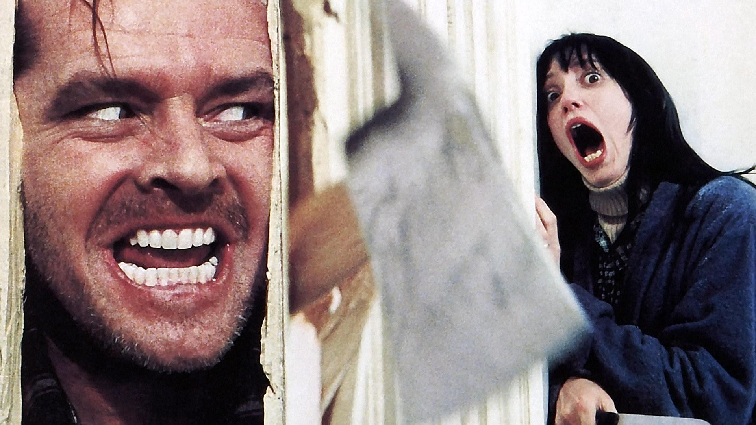
Mais trilhas sonoras de filmes
Após gravar mais albuns com o viés clássico, em 1980 Wendy contribui com algumas faixas para o filme o Iluminado( Stanley Kubrick), na sua ultima parceria long com Rachel Elkin. Rachel vai para a França com o marido. Wendy continua em Nova York
Antes da elaboração das músicas Carlos e Elkind leram o livro para buscarem inspiração
Foram criadas bastante músicas, mas Kubrick utilizou faixas de outros compositores contendo, contudo, duas faixas creditadas a Wendy e Elkind a “Rocky Mountains” e “Dies Irae”, baseada na sinfonia fantástica de Berlioz.
Em 1982 realiza uma parceria com a Disney para a trilha sonora do filme “Tron uma odisséia eletrônica” , filme que aproximou a Disney da ficção científica e o mundo dos computadores
O disco original ganhou sequências feitas pela Filarmônica de Londres, e utilização de orgão, coro e os sintetizadores, marca registrada, de Wendy

Slide 13
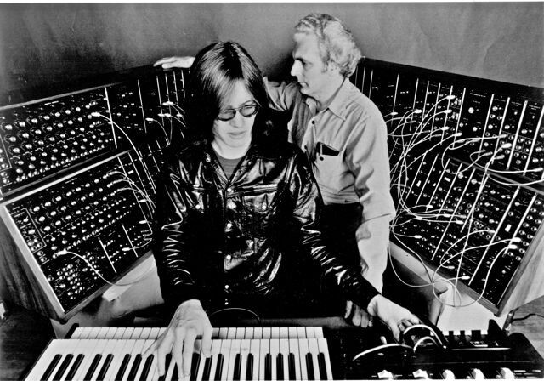
Digital Moonscapes
1984: Digital Moonscapes, com apenas uso de sintetizadores
Orquestra simulada com instrumentos digitais e inspiradas em elementos astronômicos
Primeiro trabalho significante que recria uma orquestra totalmente sintetizada
“Mas por que tudo isso? ... O objetivo deveria ser fornecer a base sobre a qual construir novos sons com qualidades orquestrais que não foram ouvidas antes, mas que são igualmente satisfatórias para o ouvido ... procure os próximos passos usando o experimental sons híbridos e imaginários que surgiram desse trabalho.” Wendy Carlos

Slide 14
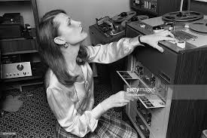
Ainda na década de 1980
Em 1986, Carlos se interessou por escalas e afinações não convencionais (no ocidente), combinando música de culturas do velho mundo com novas ideias no album Beauty In The Beast.
Em seguida, ela colaborou com (Weird) Al Yankovic em um álbum musical humorístico, juntando uma paródia de Peter and the Wolf de Prokofiev com uma nova composição caprichosa, Carnival of the Animals - Part Two como uma extensão da obra de Saint Saens
Ainda grava o album “Secret of Synthesis”
Ultimo trabalho com a CBS Columbia
apresentando várias demonstrações de músicas sintetizadas por Carlos em exemplos de amostras de músicas de seus álbuns anteriores

Slide 15
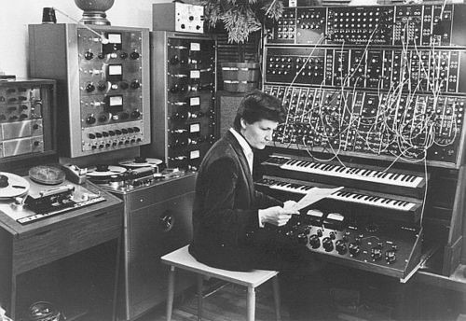
Década de 90 e presente
Com os 25 anos do lançamento de “Switched-On Bach”, Wendy desenvolv e a versão “Switched-On Bach 2000”
Primeira vez que Wendy usa Dolby Surround e utiliza treze diferentes tipos de sintetizadores
A escuta desse album permite o ouvinte avaliar a evolução de recursos tecnlógicos ao longo desses 25 anos.
Contém uma releitura da Tocata em Ré Menor de Bach
Entre 1992-1995 Wendy desenvolve junto com o amigo sintetizador Larry Fast um processo de digitalização moderno para a restauração sonora e conversão para Stereo o “Digi-Surround Stereo Sound” . A nova técnica é, então, bastante aplicada em remasterizações.
As últimas obras de Wendy Carlos incluem Tales of Heaven & Hell(1998), um album musical dramático incomum que combina temas de A Clockwork Orange com uma missa gótica.
Num intervalo de 5 anos Wendy passou dedicando-se a remasterizações de seus albuns anteriores para cd

Slide 16
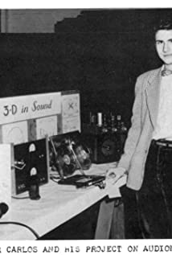
Considerações finais
Wendy deixa um legado como matriarca da música eletroacústica
Pioneira e inovadora
Marca registrada com o uso e exploração dos sintetizadores Moog. Popularizou os instrumentos diversos estilos (popularização do instrumento)
Mostra também como a música pode ser ouvida e estendida a um vasto público
Exploração exaustiva dos mais diversos tipos de recursos eletrônicos
A questão de sua sexualidade foi algo desde os 5 anos, tornado-se mais sólida com o tempo

Slide 17
Bibliografia
https://www.electronicbeats.net/the-feed/listen-to-the-60s-modular-synth-record-that-changed-everything-it-turns-50-this-month/
https://www.loc.gov/static/programs/national-recording-preservation-board/documents/Switched-OnBach-Niebur.pdf
https://www.youtube.com/watch?v=J96gx-FEWA8&list=PLLICd7vQi7iGUyErozBAwgcr4F49kxiXY&index=18
http://www.expose.org/index.php/articles/display/wendy-carlos-switched-on-bach-the-well-tempered-synthesizer-2.html
http ://rateyourmusic.com/artist/wendy-carlos
https://pt.wikipedia.org/wiki/Walter_Carlos%27_Clockwork_Orange
https://www1.folha.uol.com.br/fsp/ilustrad/fq2308200514.htm
https://popfantasma.com.br/tron-wendy-carlos/
https://drive.google.com/drive/folders/1ZqutCSTVvPeEHiCXG-D46RKNUXHvlbzI?fbclid=IwAR2bthlT7ksyZzBqOnHt4Jx7_JqQ27KuMMAakKl4dD9ikCsjPmufzyiJ_lA
https://www.youtube.com/watch?v=Z3cab5IcCy8&t=47s

